Slide 1



Slide 2

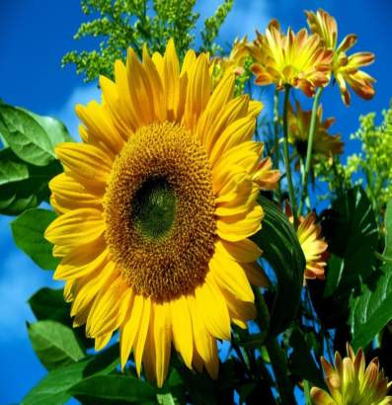
Проект «ЖИТТЯ ПРОЖИТИ – НЕ ПОЛЕ ПЕРЕЙТИ»
“Ти приймеш
знов життя і так
захочеш жити,
його пізнавши
глибоко, до дна” ( Олена Теліга)
“Мужність не дається
напрокат”
(Ліна Костенко)

Slide 3
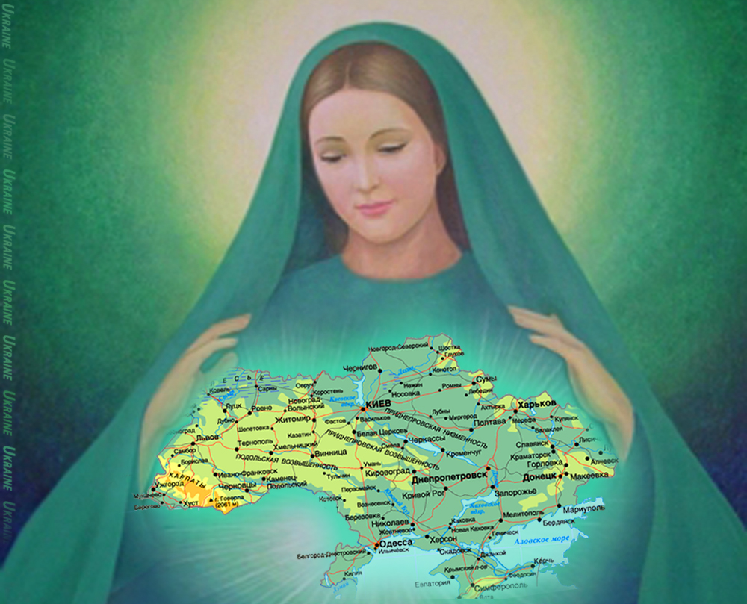
Мета проекту – систематизація отриманих знань
з української мови та літератури;
практично застосувати отримані знання ;
набути нових, глибших знань із проблеми
«Мудрість великих українських письменників:
минуле і сьогодення»;
підвищити якість освітнього процесу шляхом
залучення дітей
до роботи в бібліотеці та всесвітній мережі

Slide 4
Плануємо:
Опрацювати теорію «ПРОЕКТНА ТЕХНОЛОГІЯ НАВЧАННЯ »;
зорієнтуватися в інформаційному просторі;
самостійно конструювати свої знання;
інтегрувати свої знання в міжпредметних зв'язках;
зробити значний особистий внесок у групову роботу над проектом.
вчитися критично мислити ;

Slide 5
Передбачаємо:
Визначити проблему.
Підбити підсумки роботи.
Висунути гіпотезу розв'язання завдань.
Обговорити методи дослідження.
Оформити кінцеві результати.
Проаналізувати здобуті дані.
Скоригувати.
Зробити виснивки.

Slide 6

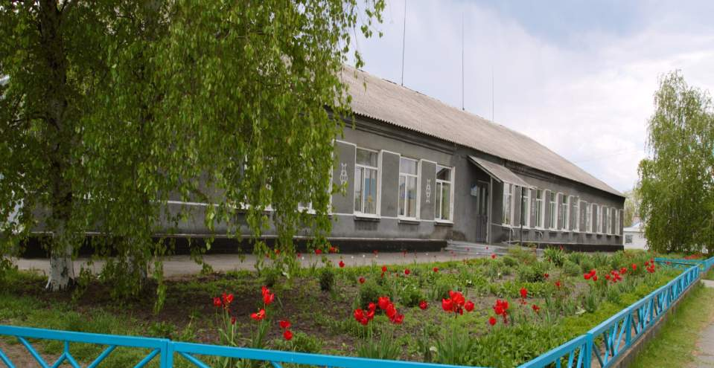
Очеретуватівська
ЗОШ І-ІІІ ст відділ освіти Магдалинівської
РДА
“Орлині крила маєм за
плечима, самі ж кайданами прикуті
до землі”
( Леся Українка)

Slide 7

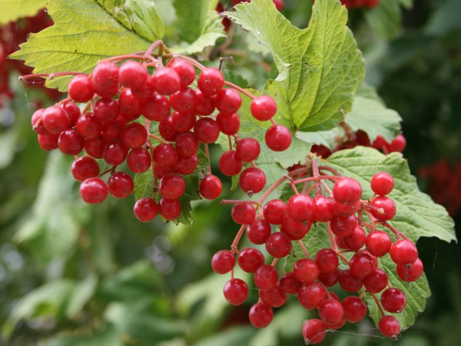
“Ми мусимо
навчитися
чути себе
українцями – не галицькими,
не буковинськими українцями,
а українцями без офіційних кордонів”
(Іван Франко)

Slide 8
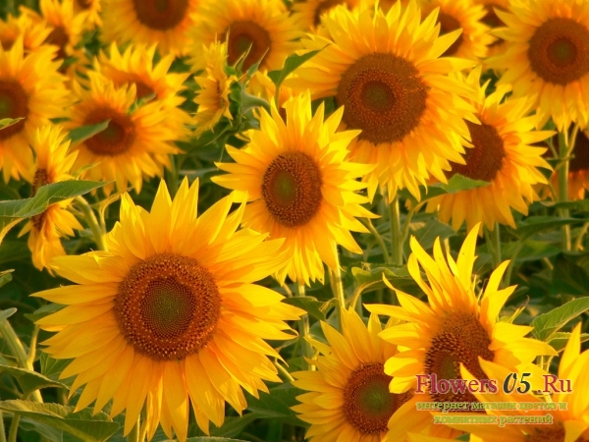
Учасники : учні 11 класу, вчитель української мови та літератури Ірина Вікторівна Дусик

Slide 9
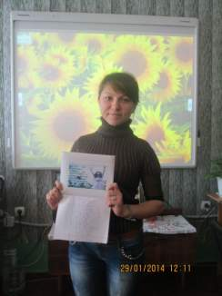
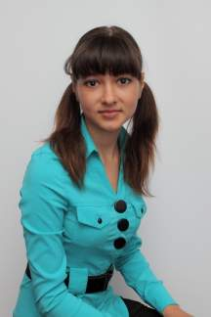
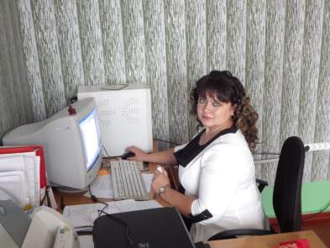
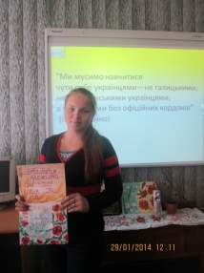
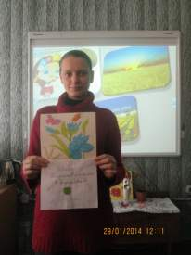
Організатор та керівник проекту
Ірина Вікторівна Дусик
Мирошниченко
Альона
11 клас
Гурська Ганна
11 клас
Уварова
Аліна
11 клас
Петраш
Наташа
11 клас

Slide 10
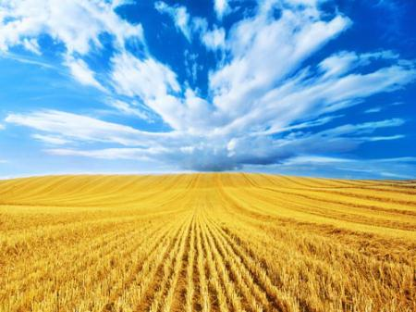
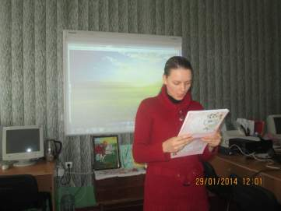
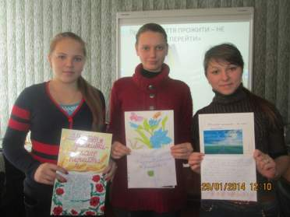
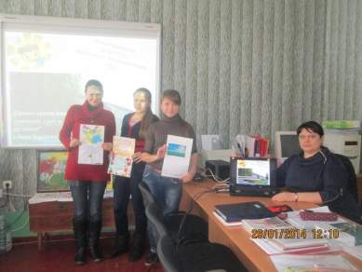
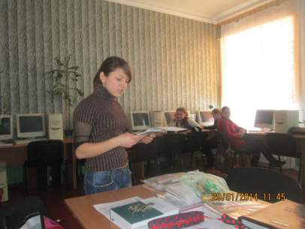
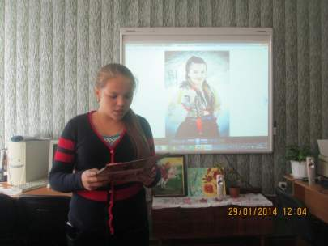

Slide 11

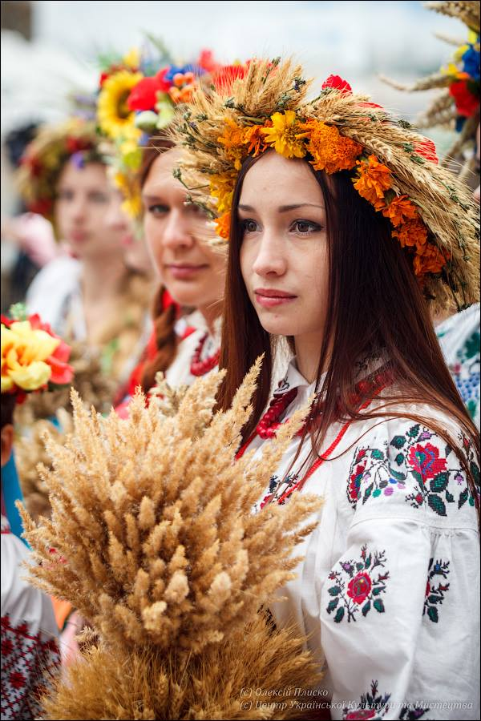

Slide 12
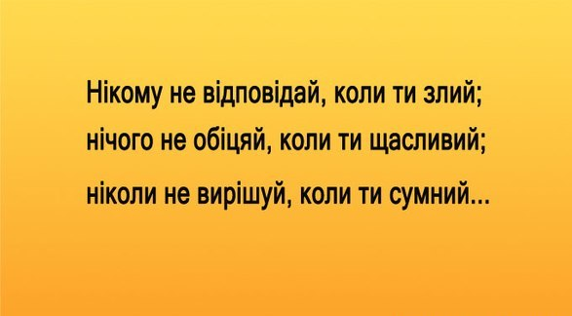

Не живи вчора, не мрій про завтра,
сконцентруй свій розум на даному моменті.
(Буда)

Slide 13

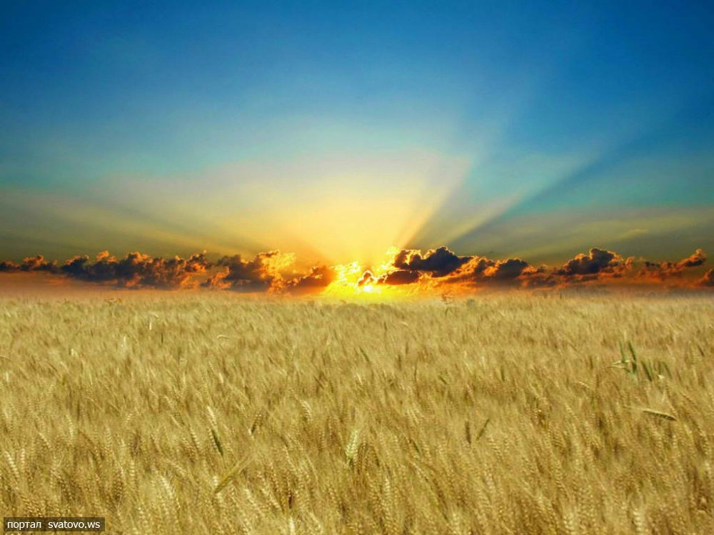
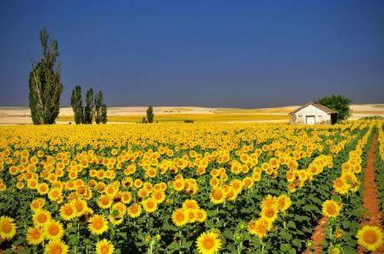
«Якщо ти за все життя
не посадив жодного дерева –
плати за чисте повітря”
( О. Довженко)
Той, хто сміє змарнувати одну
годину часу, не зрозумів цінності
життя.
(Чарльз Дарвін)

Slide 14


Slide 15
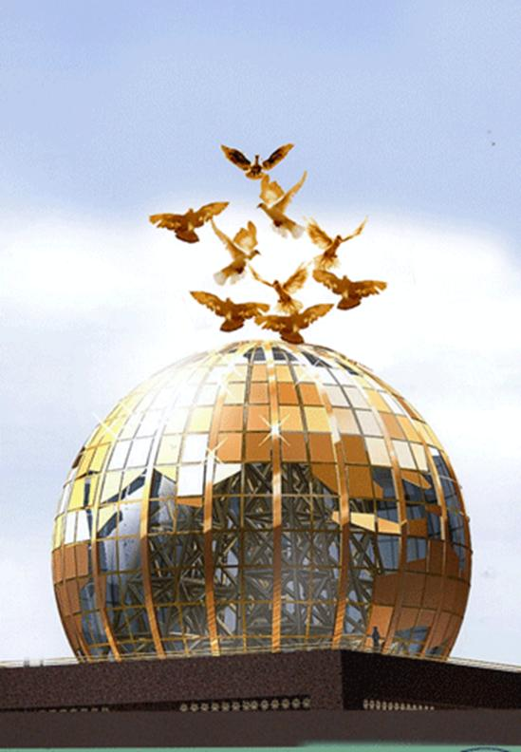
Твоє життя формується
твоїми думками.
(Маркус Авреліуc)
Все життя - це експеримент.
Чим більше експериментів ти
робиш - тим краще
(Ральф Велдоу Емерсон)

Slide 16
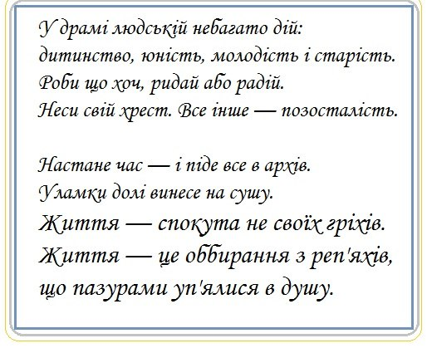
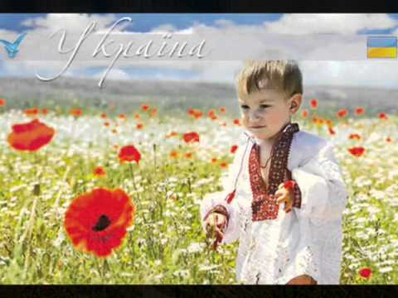

Slide 17

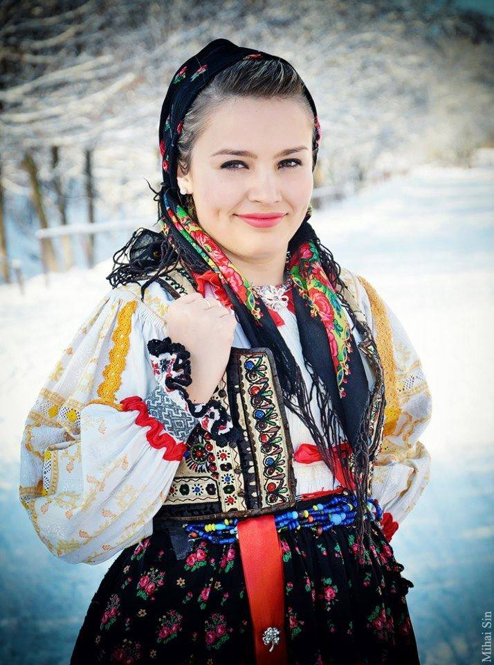
“Світ ловив мене,
та не спіймав”
(Григорій Сковорода);
“Найпрекрасніша мати щаслива,
найсолодші кохані вуста,
найчистіша душа незрадлива,
найскладніша людина проста”
(В. Симоненко)

Slide 18
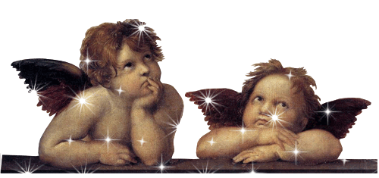
Ми є. Були. І будем ми! Й Вітчизна наша з нами.” (І.Багряний)

Slide 19
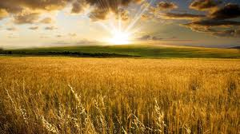
“Людина в світ зерно нести повинна ,
як зерно носить
людям колосок” (Г. Коваль)

Slide 20


ДЯКУЮ ЗА УВАГУ!

